Slide 1
Toán
Thể tích hình hộp chữ nhật

Slide 2
Điền số thích hợp vào chỗ trống:
A
B
12
Hình hộp chữ nhật A gồm ...... hình lập phương.
Hình hộp chữ nhật B gồm ...... hình lập phương.
Hình ...... có thể tích lớn hơn hình
18
B

Slide 3
chiều cao
chiều rộng
chiều dài

Slide 4
Ví dụ: Tính thể tích hình hộp chữ nhật có chiều dài 20 cm, chiều rộng 16 cm và chiều cao 10 cm.
10 cm
Thể tích = ?
16 cm
1cm³
20 cm

Slide 5
10 cm
16 cm
20 cm
Một lớp có: 20 x16 = 320 ( Hình lập phương 1cm³)
10 lớp có: 320 x10 = 3200 (Hình lập phương 1cm³)

Slide 6
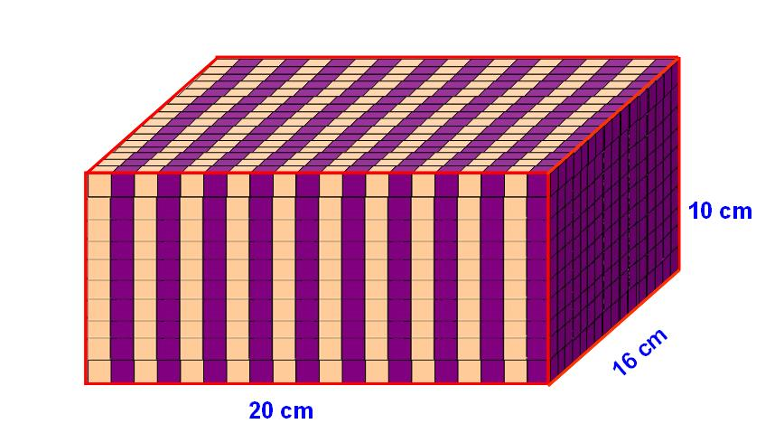
V =?
10 cm
16 cm
20 cm
Thể tích hình hộp chữ nhật
3200 hình lập phương 1cm³
hay 3200cm³
=
Vậy thể tích hình hộp chữ nhật như hình trên là:
20 x 16 x 10 = 3200 (cm³)

Slide 7
Chiều cao
Thể tích hình hộp chữ nhật là:
20 x 16 x 10 = 3200 (cm³)
10 cm
16 cm
20 cm
CD
x
CR
x
CC
=
TT
Chiều dài
Chiều rộng
Muốn tính thể tích hình hộp chữ nhật ta lấy chiều dài nhân với chiều rộng rồi nhân với chiều cao (cùng một đơn vị đo).

Slide 8
V= a x b x c
S 1 đáy
c
c
(a, b, c là ba kích thước của hình hộp chữ nhật)
b
b
a
a

Slide 9
b) Ghi nhớ:
Muốn tính thể tích hình hộp chữ nhật ta lấy chiều dài nhân với chiều rộng rồi nhân với chiều cao (cùng đơn vị đo).
V = a x b x c
S 1 đáy
V: Thể tích hình hộp chữ nhật.
a, b, c là ba kích thước của hình hộp chữ nhật

Slide 10
Bài 1: Tính thể tích hình hộp chữ nhật có chiều dài a, chiều rộng b, chiều cao c
a) a = 5cm; b = 4cm; c = 9cm
b) a = 1,5m; b = 1,1m; c = 0,5m
c) a = dm ; b = dm ; c = dm
V = 5 x 4 x 9 = 180 (cm³)
V = 1,5 x 1,1 x 0,5 = 0,825 (m³)
V = x x = (dm³)

Slide 11
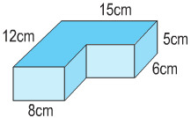
Bài 2: Tính thể tích của khối gỗ có dạng như­ hình sau:

Slide 12
Bài 2:
Cách 1
7cm
15cm
12cm
(1)
5cm
(2)
5cm
6cm
8cm
8cm

Slide 13
Bài 2:
Cách 2
15cm
6cm
(1)
12cm
6cm
5cm
(2)
5cm
6cm
8cm

Slide 14
Bài 2:
Cách 3
15cm
12cm
5cm
5cm
6cm
6cm
8cm
7cm

Slide 15
Cách 1: Chia khối gỗ thành các hình
hộp chữ nhật như sau:
Cách 2: Chia khối gỗ thành các hình
hộp chữ nhật như sau:
15cm
?cm
12cm
(2)
5cm
5cm
(1)
(2)
?
(1)
(1)
6cm
(2)
6cm
5cm
5cm
8cm
8cm
Thể tích của hình hộp chữ nhật (1) là:
12 x 8 x 5 = 480 (cm³)
Chiều dài của hình hộp thứ (2) là:
15 – 8 = 7 (cm)
Thể tích của hình hộp chữ nhật (2) là:
7 x 6 x 5 = 210 (cm³)
Thể tích của khối gỗ là:
480 + 210 = 690 (cm³)
Đáp số: 690 cm³
Thể tích của hình hộp chữ nhật (1) là:
15 x 6 x 5 = 450 (cm³)
Chiều rộng của hình hộp (2) là:
12 – 6 = 6 (cm)
Thể tích của hình hộp chữ nhật (2) là:
8 x 6 x 5 = 240 (cm³)
Thể tích của khối gỗ là:
450 + 240 = 690 (cm³)
Đáp số: 690 cm³

Slide 16
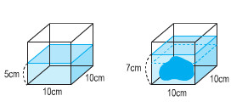
Bài 3: Tính thể tích của hòn đá nằm trong bể nước theo hình dưới đây:

Slide 17
Bài 3: Tính thể tích hòn đá trong bể nước theo hình dưới đây:
7cm
5cm
5cm
10cm
10cm
10cm
10cm

Slide 18
Bài 3:
Bể ban đầu
Bể có hòn đá
7cm
5cm
5 cm
10cm
10cm
10cm
10cm
Phần nước dâng lên trong bể
chính là thể tích của hòn đá.

Slide 19
Cách tính thể tích của hòn đá
- Cách 1: Tính chiều cao của nước dâng lên rồi tính thể tích hòn đá.
- Cách 2: Tính thể tích nước trước khi có đá, rồi tính thể tích nước sau khi có đá, sau đó trừ hai thể tích cho nhau để được thể tích của hòn đá.

Slide 20
Bài 3:
Giải
Thể tích của hòn đá bằng thể tích của hình hộp chữ nhật (phần nước dâng lên) có đáy của bể nước và có chiều cao là:
7 – 5 = 2 (cm)
Thể tích hòn đá là:
10 x 10 x 2 = 200 (cm³)
Đáp số: 200 cm³

Slide 21
Củng cố , dặn dò
Muốn tính thể tích hình hộp chữ nhật ta lấy chiều dài nhân với chiều rộng rồi nhân với chiều cao (cùng một đơn vị đo)
V
a
c
x
=
b
x
c
(a, b, c là ba kích thước của hình hộp chữ nhật)
c
b
b
a
a

